Slide 1
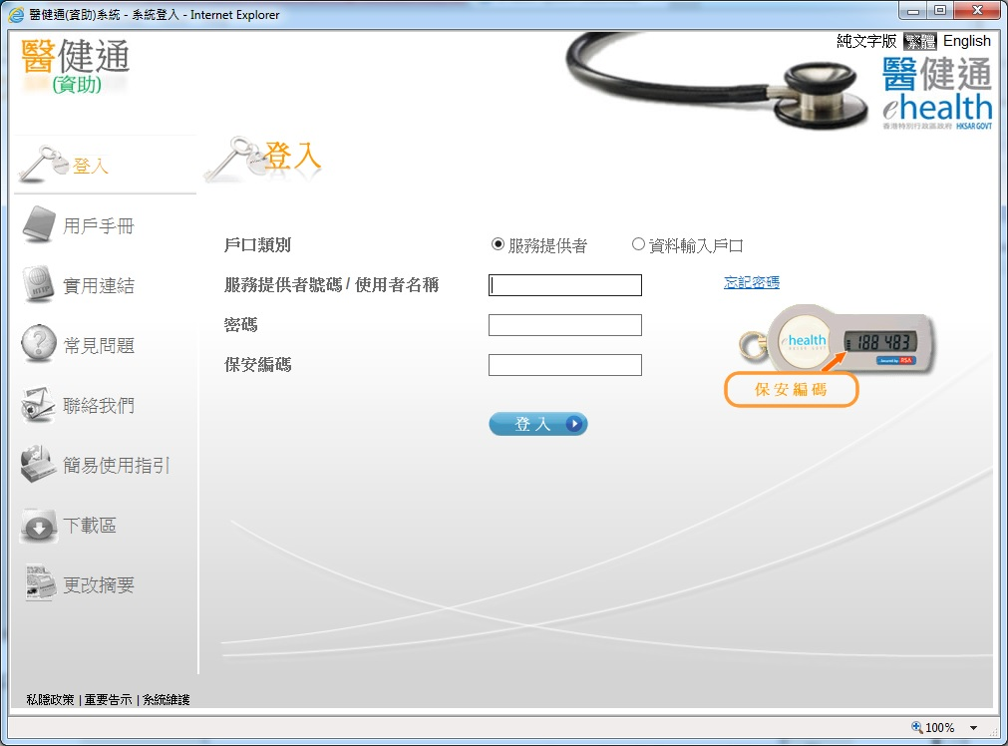
更正醫健通(資助)戶口

Slide 2
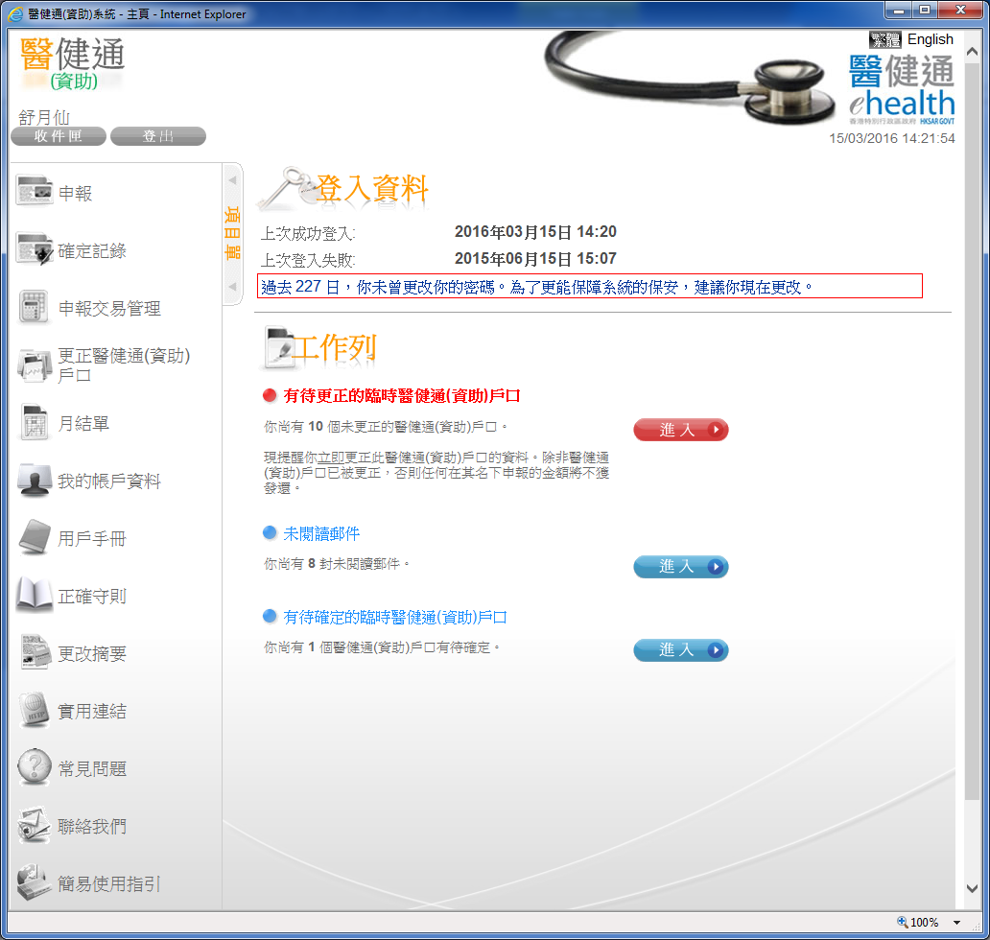
更正醫健通(資助)戶口
請按「進入」或左邊菜單上之「更正醫健通(資助)戶口 」。

Slide 3
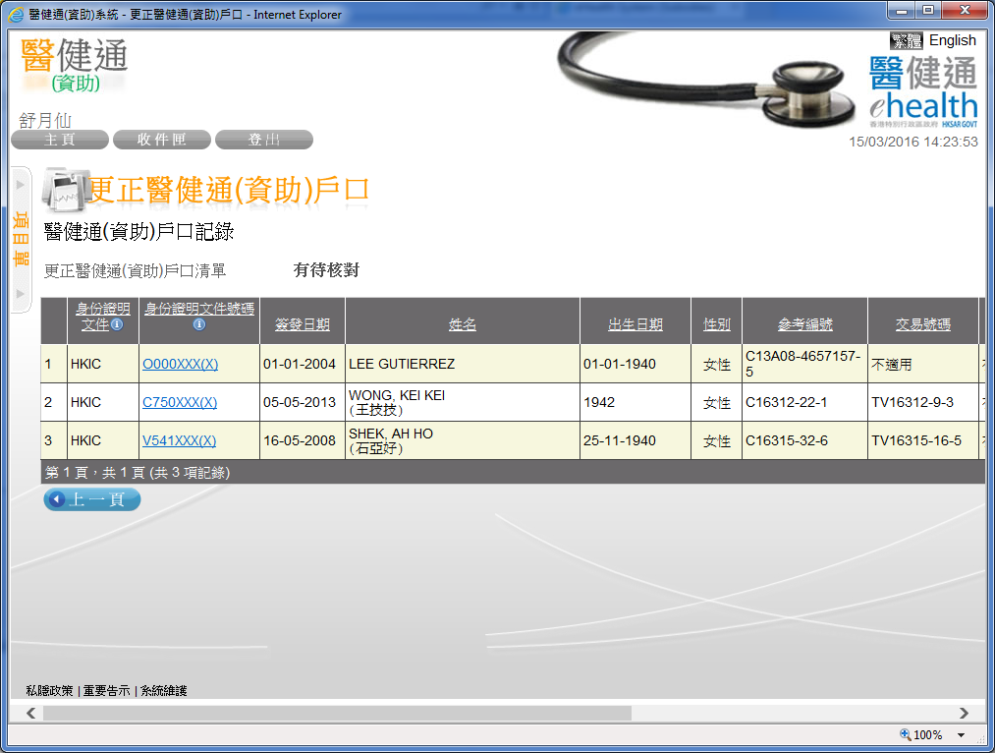
更正醫健通(資助)戶口
請按身份證明文件號碼以更正戶口資料。

Slide 4
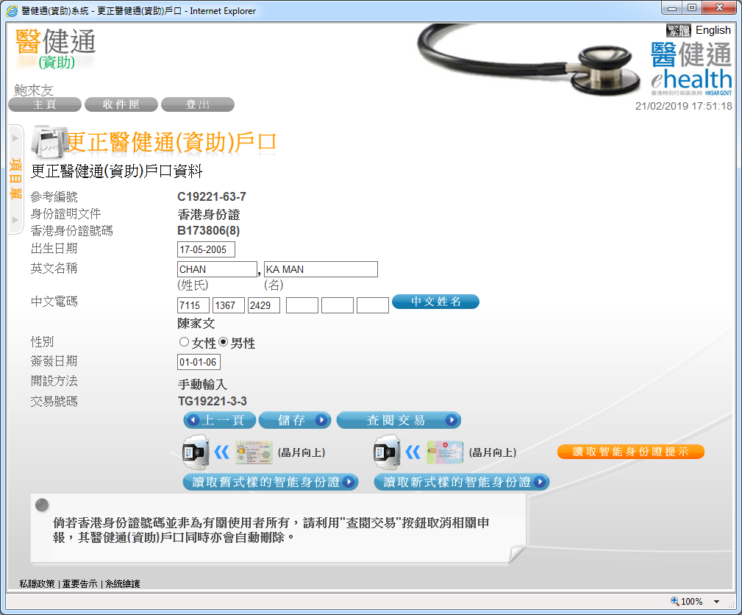
更正醫健通(資助)戶口
請按需要更正有關資料。按「儲存」按鈕。

Slide 5
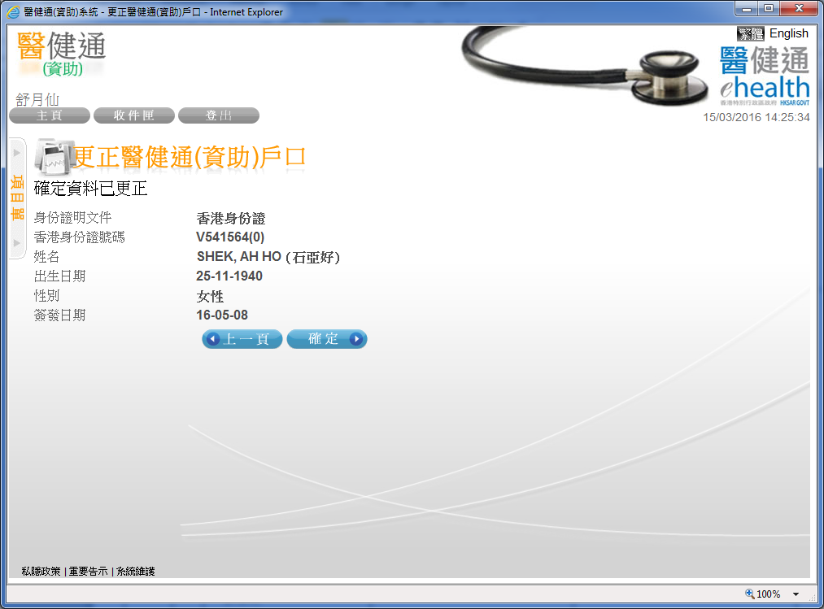
更正醫健通(資助)戶口
你必須確認已更正的資料。你可按「確定」接鈕確認。有關資料會再次核實。

Slide 6
~ 謝謝觀看！~

